Slide 1
TRƯỜNG TIỂU HỌC CỰ KHỐI
CHÀO MỪNG CÁC CON
ĐẾN VỚI LỚP HỌC TRỰC TUYẾN
MÔN TOÁN LỚP 3

Slide 2
Bài toán: Một cửa hàng có 8652 kg gạo, đã bán được 3917kg gạo. Hỏi cửa hàng còn lại bao nhiêu ki-lô-gam gạo?
8652 – 3917 = ?

Slide 3
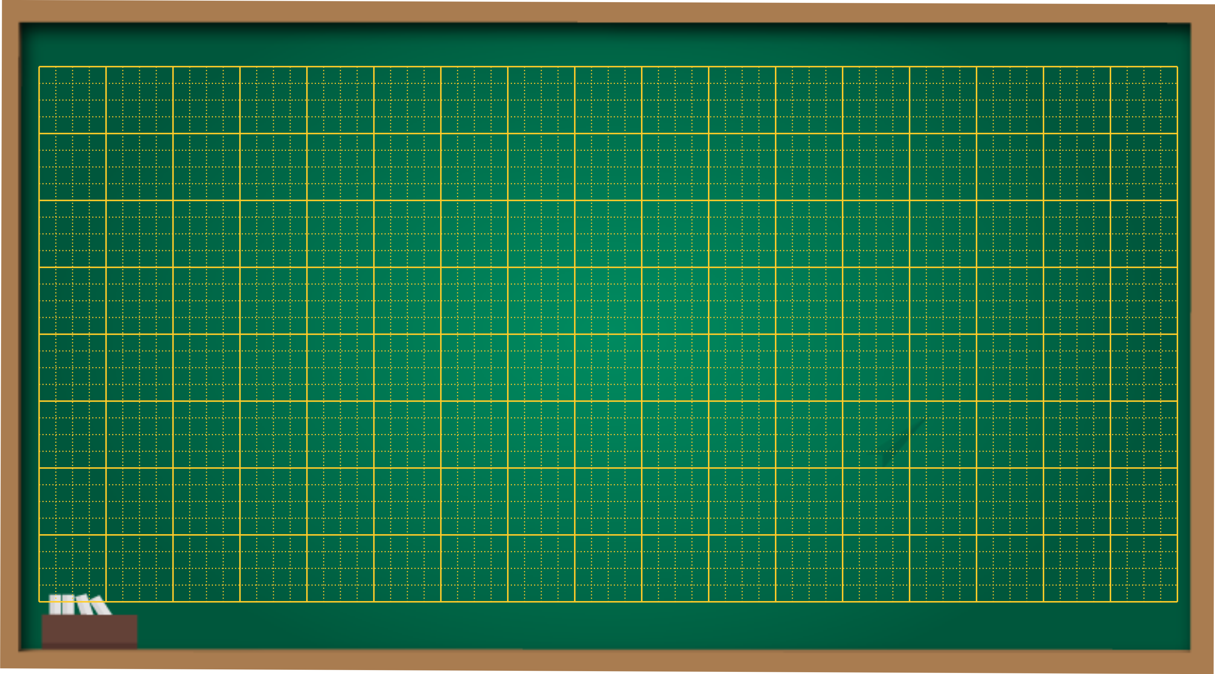
Thứ ba ngày 8 tháng 2 năm 2022
Toán
Phép trừ các số trong phạm vi 10 000

Slide 4
8652 – 3917 = ?
* 2 không trừ được 7, lấy 12 trừ 7 bằng 5, viết 5 nhớ 1.
8652
3917
* 1 thêm 1 bằng 2; 5 trừ 2 bằng 3, viết 3.
4
5
* 6 không trừ được 9, lấy 16 trừ 9 bằng 7, viết 7 nhớ 1.
7
3
* 3 thêm 1 bằng 4; 8 trừ 4 bằng 4 viết 4.
Vậy: 8652 – 3917 =
4735

Slide 5
6213 – 2186 =
9205 – 4467 =
6213
9205
2186
4467
4
0
2
7
4
7
3
8

Slide 6
Quy tắc tính: Phép trừ các số trong phạm vi 10 000
* Đặt tính: Các số cùng hàng thẳng cột với nhau.
* Thực hiện phép tính:
Từ phải sang trái

Slide 7
Bài 1: Tính
6385
7563
8090
3561
2927
4908
7131
924
3458
2655
959
2637

Slide 8
Bài 2: Đặt tính rồi tính
5482 – 1956
8695 – 2772
b) 9996 – 6669
2340 – 512
5482
8695
9996
2340
1956
2772
6669
512
3526
5923
3327
1828

Slide 9
Bài 3: Một cửa hàng có 4283m vải, đã bán được 1635m vải. Hỏi cửa hàng còn lại bao nhiêu mét vải?
Tóm tắt
Bài giải
Cửa hàng còn lại số mét vải là:
4283 – 1635 = 2648 (m)
Đáp số: 2648 m vải
Có : 4283m vải
Đã bán: 1635m vải
Còn lại: ……m vải?

